Slide 1


Entrenamiento de Redes Neuronales Profundas
Las redes neuronales profundas son una herramienta poderosa para resolver problemas complejos. Descubre cómo entrenar estos modelos para lograr resultados asombrosos.
by ELVIS PACHACAMA CABEZAS

Slide 2

¿Qué son las redes neuronales profundas?
Las redes neuronales profundas son modelos de aprendizaje automático inspirados en el cerebro humano.
1
Compuestas por capas
2
Aprendizaje jerárquico
Cada capa procesa información y aprende características del conjunto de datos.
Las capas inferiores aprenden características básicas, mientras que las superiores detectan patrones más complejos.
3
Gran capacidad
Las redes neuronales profundas pueden modelar relaciones complejas en datos de gran dimensionalidad.

Slide 3
Arquitectura y componentes clave
Capas de entrada
Capas ocultas
Capas de salida
Reciben los datos de entrada y los transforman en un formato adecuado para la red.
Realizan la mayor parte del procesamiento y aprendizaje. El número de capas ocultas determina la profundidad de la red.
Producen la salida final de la red, como una predicción o clasificación.

Slide 4
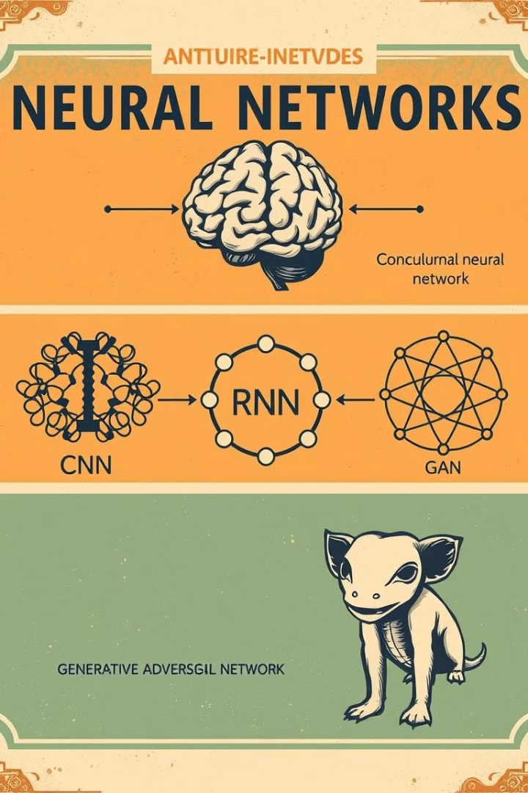
Tipos de redes neuronales profundas
Redes neuronales convolucionales (CNN)
Redes neuronales recurrentes (RNN)
Especializadas en el procesamiento de imágenes, reconocen patrones espaciales en las imágenes.
Manejan secuencias de datos, como texto o señales de audio, y aprenden dependencias temporales.
Redes generativas antagónicas (GAN)
Generan datos realistas, como imágenes o música, que se asemejan a los datos de entrenamiento.

Slide 5
Técnicas de entrenamiento supervisado
Conjunto de datos etiquetado
1
Se utiliza un conjunto de datos con entradas y salidas conocidas para entrenar la red.
2
Propagación hacia adelante
Los datos de entrada se propagan a través de la red para generar una predicción.
Función de pérdida
3
Mide la diferencia entre la predicción y la salida real, determinando el error de la red.
4
Propagación hacia atrás
Los errores se propagan hacia atrás a través de la red para actualizar los pesos de las conexiones.
Actualización de parámetros
5
Los pesos de las conexiones se ajustan para minimizar la función de pérdida.

Slide 6
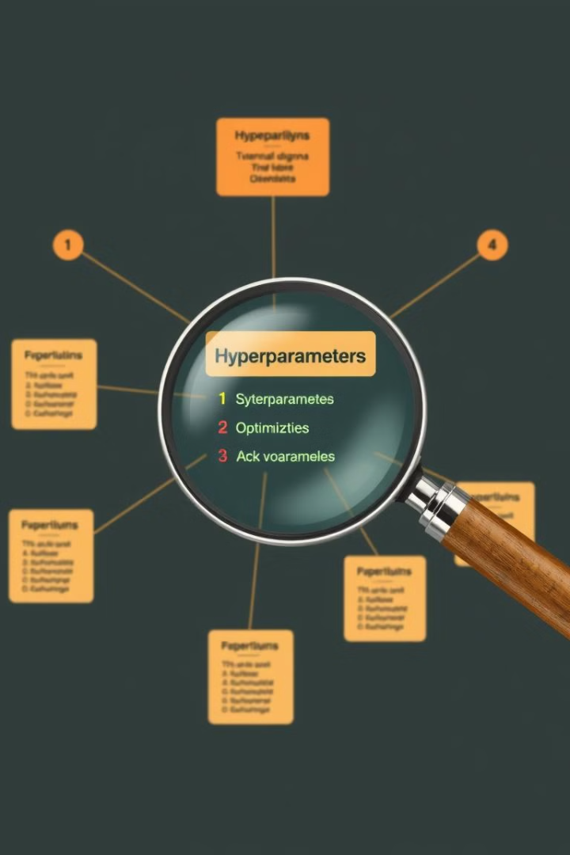
Optimización de hiperparámetros
Los hiperparámetros controlan el proceso de entrenamiento y afectan el rendimiento de la red.
Hiperparámetro
Descripción
Tasa de aprendizaje
Controla la velocidad de actualización de los pesos.
Número de capas
Determina la profundidad de la red.
Tamaño de la capa
Controla el número de nodos en cada capa.

Slide 7




Prevención del sobreajuste
El sobreajuste ocurre cuando la red aprende demasiado bien el conjunto de entrenamiento y no generaliza bien a datos nuevos.
Regularización
Agregar restricciones a los pesos de la red para evitar que se vuelvan demasiado grandes.
Parada temprana
Detener el entrenamiento cuando el rendimiento de la red en el conjunto de validación comienza a disminuir.
Aumento de datos
Aumentar la cantidad de datos de entrenamiento creando nuevas variaciones de los datos existentes.

Slide 8





Aplicaciones y casos de uso
Las redes neuronales profundas tienen aplicaciones en una amplia gama de campos.
Vehículos autónomos
Diagnóstico médico
Para la detección de objetos y la navegación.
Para el análisis de imágenes médicas y la detección temprana de enfermedades.
Procesamiento de lenguaje natural
Creación de contenido
Para la generación de música, imágenes y videos.
Para la traducción automática, el análisis de sentimiento y la generación de texto.

Slide 9
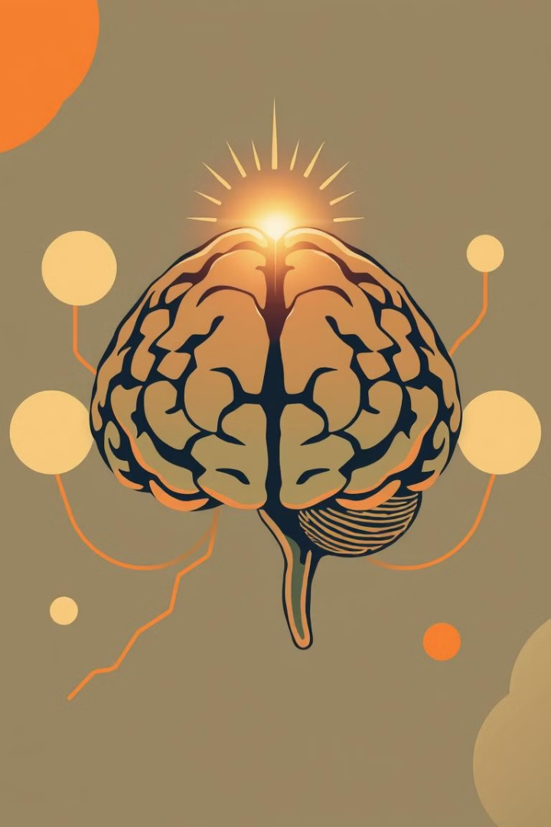
Conclusión y próximos pasos
El entrenamiento de redes neuronales profundas es una herramienta poderosa con un gran potencial para resolver problemas complejos.
Sigue aprendiendo, experimenta con diferentes arquitecturas y explora las últimas investigaciones para aprovechar al máximo esta tecnología.

